Slide 1
ФЕДЕРАЛЬНОЕ КАЗНАЧЕЙСТВО
ОРГАНИЗАЦИЯ И ОСУЩЕСТВЛЕНИЕ ВНУТРЕННЕГО КОНТРОЛЯ И ВНУТРЕННЕГО АУДИТА, ПРОФИЛАКТИКИ КОРРУПЦИОННЫХ И ИНЫХ ПРАВОНАРУШЕНИЙ В ФЕДЕРАЛЬНОМ КАЗНАЧЕЙСТВЕ В 2017 ГОДУ. ОСНОВНЫЕ НАПРАВЛЕНИЯ ДЕЯТЕЛЬНОСТИ НА 2018 ГОД.
Начальник Управления
внутреннего контроля и аудита СОЛОДОВ Алексей Викторович

Slide 2
УПРАВЛЕНИЕ ВНУТРЕННЕГО КОНТРОЛЯ И АУДИТА
Направления деятельности
Внутренний контроль и внутренний аудит
Деятельность
по профилактике коррупционных и иных правонарушений
2
Notes:
2
Титул

Slide 3
СТАНДАРТИЗАЦИЯ ВНУТРЕННЕГО КОНТРОЛЯ И ВНУТРЕННЕГО АУДИТА В РАМКАХ УПРАВЛЕНИЯ ВНУТРЕННИМИ (ОПЕРАЦИОННЫМИ) КАЗНАЧЕЙСКИМИ РИСКАМИ
СТАНДАРТ УПРАВЛЕНИЯ ВНУТРЕННИМИ (ОПЕРАЦИОННЫМИ) КАЗНАЧЕЙСКИМИ РИСКАМИ В ФЕДЕРАЛЬНОМ КАЗНАЧЕЙСТВЕ
(УТВ. ПРИКАЗОМ ФЕДЕРАЛЬНОГО КАЗНАЧЕЙСТВА ОТ 29 СЕНТЯБРЯ 2017 Г. № 259)
Стандарт внутреннего контроля Федерального казначейства (утв. приказом Федерального казначейства от 16 декабря 2016 г. № 475)
(регламентация вопросов осуществления предварительного внутреннего контроля)
Стандарты внутреннего контроля и внутреннего аудита Федерального казначейства, применяемые контрольно-аудиторскими подразделениями Федерального казначейства при осуществлении ими контрольной и аудиторской деятельности (утв. приказом Федерального казначейства от 29 ноября 2017 г. № 330)
(регламентация вопросов осуществления последующего внутреннего контроля и внутреннего аудита)
Стандарт осуществления ПОВАК
в территориальных органах Федерального казначейства
(регламентация вопросов осуществления последующего внутреннего автоматизированного контроля в ТОФК)
(действие приостановлено приказом Федерального казначейства от 27 апреля 2017 г. № 96)
3
Notes:
3
Титул

Slide 4
МОДЕЛЬ РИСК-ОРИЕНТИРОВАННОГО ВНУТРЕННЕГО КОНТРОЛЯ И ВНУТРЕННЕГО АУДИТА В ФЕДЕРАЛЬНОМ КАЗНАЧЕЙСТВЕ
Целью разработки является выявление потенциальных объектов внутреннего контроля и внутреннего аудита, отклонения в работе которых от регламентированных параметров могут существенным образом негативно отразиться на деятельности объекта внутреннего контроля и внутреннего аудита и Федерального казначейства в целом, а также выработка мер, направленных на обеспечение стабильности деятельности объектов внутреннего контроля и внутреннего аудита и предотвращение нарушений
Использование контрольно-аудиторским подразделением Федерального казначейства
при организации в структурных подразделениях ТОФК, ФКУ «ЦОКР» контрольных и аудиторских мероприятий в отношении исполнения функций и осуществления полномочий в установленной сфере деятельности;
при подготовке Годового плана внутреннего контроля и внутреннего аудита Федерального казначейства на очередной календарный год;
при подготовке аналитических записок по результатам осуществления внутреннего контроля и внутреннего аудита в Федеральном казначействе
Критерии отбора предмета и объектов проверки в рамках модели риск-ориентированного ВКиВА
Кадровые изменения (смена руководителя, заместителей руководителя, начальников отделов ТОФК, ФКУ «ЦОКР»). Риск снижения качества и оперативности работы;
Сведения о наличии нарушений, содержащихся в обращениях граждан и организаций;
Наличие нарушений, установленных контрольно-надзорными органами;
Заключение ТОФК, ФКУ «ЦОКР» государственных контрактов на закупку товаров, работ, услуг для нужд ТОФК, на сумму, превышающую 2 млн. рублей;
Низкое качество финансового менеджмента;
Нарушения, выявленные по результатам мониторинга публикаций в средствах массовой информации;
Нарушения исполнения требований вновь принятых нормативных правовых актов и иных документов;
Нахождение ТОФК в числе пяти последних в рейтинге результативности деятельности ТОФК по итогам года
4

Slide 5
Результаты внутреннего контроля и аудита за I полугодие,
перспективы деятельности на II полугодие 2018 года
и плановый период 2019 года
I полугодие 2018 года
Пул контролеров и аудиторов
Численность пула контролеров и аудиторов:
479 сотрудников ТОФК, ФКУ «ЦОКР»
и ЦАФК (Утвержден Руководителем Федерального азначейства 29.06.2018 г.)
Актуализирована
«Схема рассмотрения Управлением внутреннего
контроля и аудита Федерального казначейства кандидатур на должность начальника отдела внутреннего контроля и аудита ТОФК, ФКУ„ЦОКР“»
(Приказ от 23.05.2018 г. №138)
∑ 50 % Годового плана ВКиВА на 2018 год
УТВЕРЖДАЮ
11 проверок ТОФК
2 проверки ЦАФК
4 внеплановые проверки ТОФК
…………
…………
…………
2 проверки ЦАФК
Годовой план ВКиВА на 2019 год
II полугодие 2018 года
Годовой план ВКиВА на 2019 год
13
контрольных и аудиторских
мероприятий деятельности ТОФК, ЦАФК, ФКУ «ЦОКР»
Годового плана ВКиВА на 2019 год:
16 проверок Управлений ЦАФК;
17 проверок УФК по субъектам РФ;
1 проверка ФКУ «ЦОКР»
Обеспечение выполнения
Годового плана ВКиВА на 2019 год
Для организации и проведения проверок
5

Slide 6
Результаты внутреннего контроля и аудита за I полугодие, перспективы деятельности на II полугодие 2018 года и плановый период 2019 года
В I полугодии 2018 года проведено 17 контрольных и аудиторских мероприятий деятельности территориальных органов Федерального казначейства (далее – ТОФК) и структурных подразделений центрального аппарата Федерального казначейства (далее – ЦАФК), что составляет 50 % от общего количества контрольных и аудиторских мероприятий предусмотренных Годовым планом внутреннего контроля и внутреннего аудита Федерального казначейства на 2018 год. Результаты данных проверок рассмотрены на 6 заседаниях Контрольного совета;
Обеспечена актуализация состава резерва сотрудников ЦАФК, ТОФК, федерального казенного учреждения «Центр по обеспечению деятельности Казначейства России» (далее – ФКУ «ЦОКР»), привлекаемых к контрольной и аудиторской деятельности Федерального казначейства (далее – пул контролеров и аудиторов). Численность пула контролеров и аудиторов доведена до 479 сотрудников ТОФК, ФКУ «ЦОКР» и ЦАФК;
Актуализирована Схема рассмотрения Управлением внутреннего контроля и аудита Федерального казначейства кандидатур на должность начальника отдела внутреннего контроля и аудита ТОФК, ФКУ «ЦОКР» (Приказ Федерального казначейства от 23.05.2018 г. № 138);
Во II полугодии 2018 года Годовым планом внутреннего контроля и внутреннего аудита Федерального казначейства на 2018 год предусмотрены для организации и проведения 13 контрольных и аудиторских мероприятий деятельности ТОФК, ЦАФК, ФКУ «ЦОКР»;
На основании проведенного анализа результатов проверок деятельности в 2017 году и в I полугодии 2018 года сформирован Годовой план внутреннего контроля и внутреннего аудита Федерального казначейства на 2019 год, которым предусмотрено осуществление 34 контрольных и аудиторских мероприятий деятельности Управлений ЦАФК, ТОФК, и ФКУ «ЦОКР»;
6

Slide 7
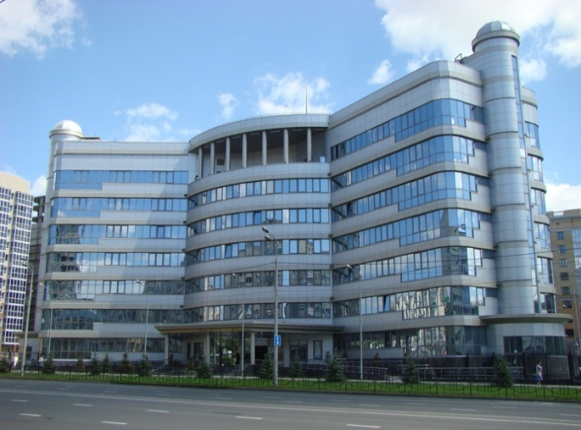
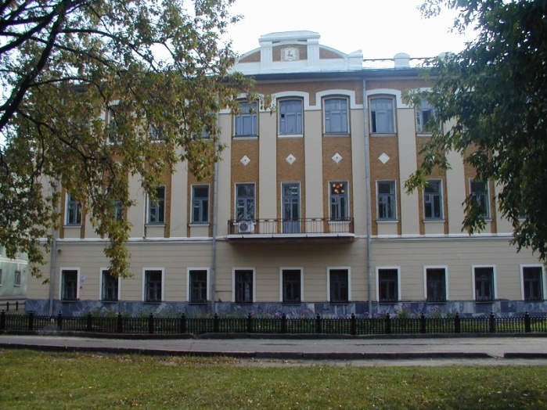
СОВЕРШЕНСТВОВАНИЕ КОНТРОЛЬНО-АУДИТОРСКОЙ ДЕЯТЕЛЬНОСТИ В ФЕДЕРАЛЬНОМ КАЗНАЧЕЙСТВЕ
Новации в организации контрольных и аудиторских мероприятий
(формат комбинированных и камеральных проверок)
100 %
УФК – объект контроля
УФК – субъект контроля
Сформирован перечень вопросов деятельности,
проверка которых осуществляется с выездом на объект проверки
Проверка 14 из 23 направлений – полностью камерально
3 проверяющих – по 2 направления (в т. ч. 2 камерально)
7

Slide 8
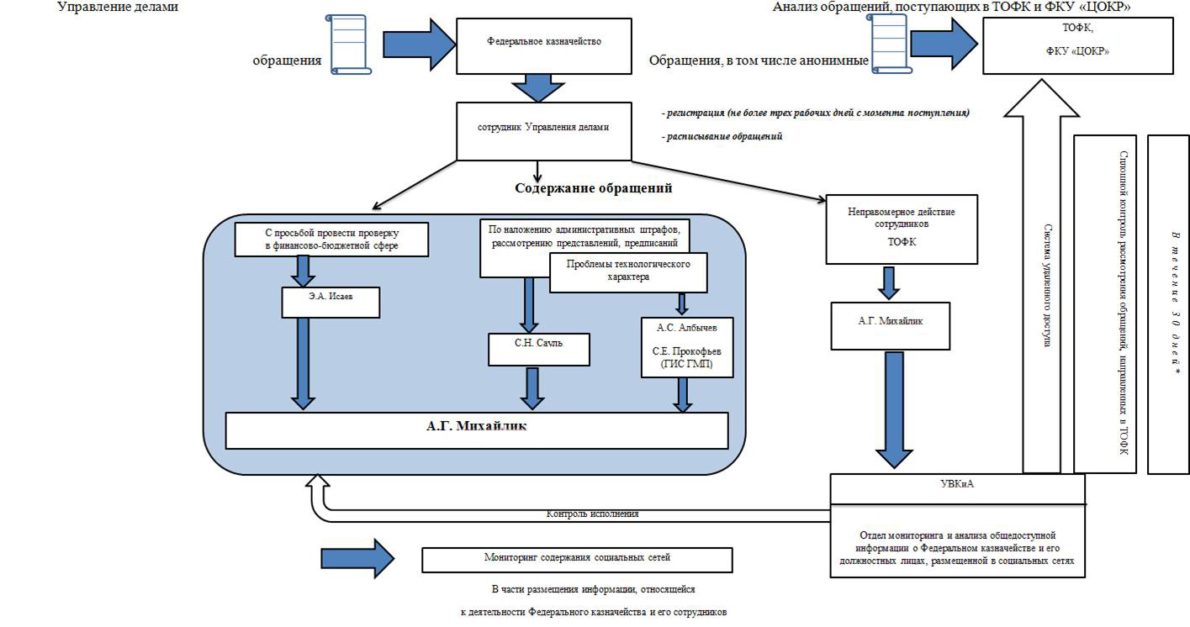
МОДЕЛЬ РАССМОТРЕНИЯ ОБРАЩЕНИЙ
8

Slide 9
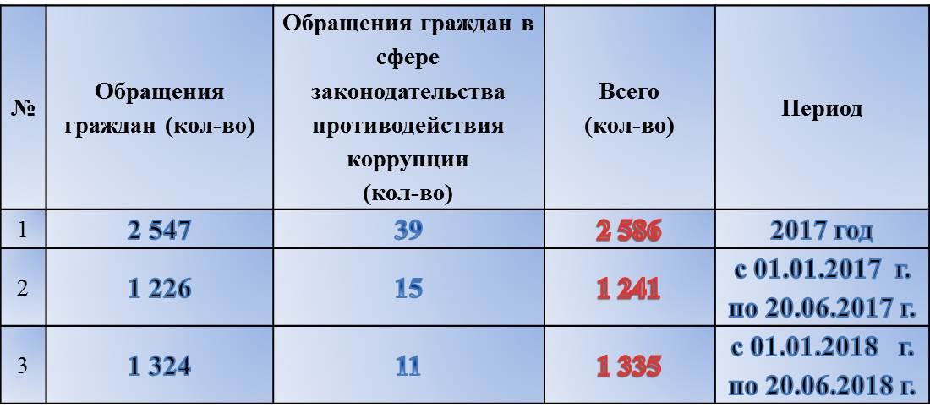
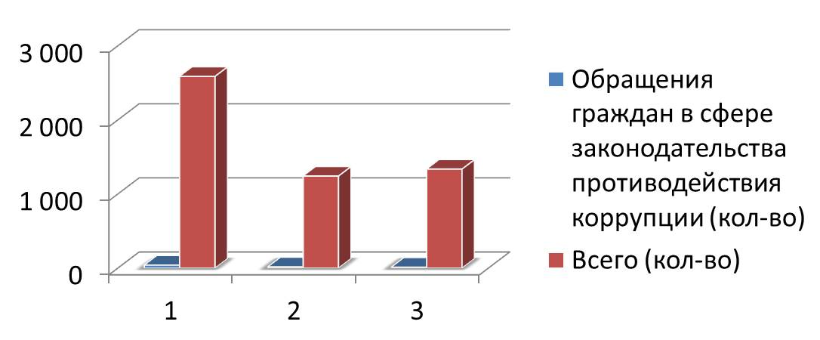
РОСТ ЧИСЛА ОБРАЩЕНИЙ
9

Slide 10
ПРОФИЛАКТИКА КОРРУПЦИОННЫХ И ИНЫХ ПРАВОНАРУШЕНИЙ
Приказ Федерального казначейства от 8 апреля 2015 г. № 10 «Об утверждении Порядка уведомления федеральными государственными служащими центрального аппарата Федерального казначейства, территориальных органов Федерального казначейства, работниками федерального казенного учреждения «Центр по обеспечению деятельности Казначейства России» представителя нанимателя (работодателя) о фактах обращения в целях склонения их к совершению коррупционных правонарушений, регистрации таких уведомлений и организации проверки содержащихся в них сведений»
10

Slide 11
11

Slide 12
ПРОФИЛАКТИКА КОРРУПЦИОННЫХ И ИНЫХ ПРАВОНАРУШЕНИЙ
Приказ Федерального казначейства от 19 июня 2018 г. № 168
«Об утверждении Порядка уведомления представителя нанимателя федеральными государственными гражданскими служащими центрального аппарата Федерального казначейства и федеральными государственными гражданскими служащими территориальных органов Федерального казначейства об иной оплачиваемой работе»
Нарушение гражданскими служащими условий при реализации права осуществлять иную оплачиваемую деятельность является основанием для осуществления в отношении них проверки и привлечения к ответственности в соответствии с законодательством Российской Федерации
УСЛОВИЯ
Уведомление до начала выполнения иной оплачиваемой деятельности
Не приводит к возникновению конфликта интересов
ВАЖНО
Наличие уведомления об иной оплачиваемой работе
Отражение доходов в справке о доходах, расходах, об имуществе и обязательствах имущественного характера
12

Slide 13
ПРОФИЛАКТИКА КОРРУПЦИОННЫХ И ИНЫХ ПРАВОНАРУШЕНИЙ
Типовое положение о сообщении отдельными категориями лиц о получении подарка в связи с протокольными мероприятиями, служебными командировками и другими официальными мероприятиями, участие в которых связано с исполнением ими служебных (должностных) обязанностей, сдаче и оценке подарка, реализации (выкупе) и зачислении средств, вырученных от его реализации, утвержденное Постановлением Правительства Российской Федерации от 9 января 2014 г. № 10
Гражданские служащие не вправе получать подарки от физических (юридических) лиц в связи с их должностным положением или исполнением ими служебных (должностных) обязанностей, за исключением подарков, полученных в связи с протокольными мероприятиями, служебными командировками и другими официальными мероприятиями, участие в которых связано с исполнением ими служебных (должностных) обязанностей.
уведомление о получении подарка
Стоимость менее 3 000 рублей
Остается гражданскому служащему
Признается федеральной собственностью и подлежит обязательной передаче по акту в Федеральное казначейство
Стоимость неизвестна
Проводится оценка подарка
Проект приказа Федерального казначейства «Об утверждении Положения о порядке сообщения федеральными государственными гражданскими служащими центрального аппарата Федерального казначейства, его территориальных органов о получении подарка в связи с протокольными мероприятиями, служебными командировками и другими официальными мероприятиями, участие в которых связано с исполнением ими служебных (должностных) обязанностей, сдачи и оценки подарка, реализации (выкупа) и зачисления средств, вырученных от его реализации
НОВОЕ!
Точный регламент действий
Назначены ответственные
Порядок оценки подарка с привлечением экспертов
13

Slide 14
ПРОФИЛАКТИКА КОРРУПЦИОННЫХ И ИНЫХ ПРАВОНАРУШЕНИЙ
Результаты работы комиссии по соблюдению требований к служебному поведению федеральных государственных гражданских служащих центрального аппарата Федерального казначейства, руководителей и заместителей руководителей территориальных органов Федерального казначейства, работников федерального казенного учреждения «Центр по обеспечению деятельности Казначейства России» и урегулированию конфликта интересов за 1 полугодие 2018 года
2 заседания комиссии
Рассмотрено 18 государственных служащих
Основание | ГГС | Результат
Представление неполных сведений, предусмотренных частью 1 статьи 3 Федерального закона от 3 декабря 2012 г. № 230-ФЗ «О контроле за соответствием расходов лиц, замещающих государственные должности, и иных лиц их доходам» | 1 | Отложить рассмотрение вопроса до следующего заседания Комиссии
Представление руководителем Федерального казначейства материалов проверок, свидетельствующих о несоблюдении ГГС требования предварительного уведомления представителя нанимателя при реализации права выполнять иную оплачиваемую работу (часть 2 статьи 14 Федерального закона № 79-ФЗ) | 5 | Установить, что требования Федерального закона № 79-ФЗ в части соблюдения условия предварительного уведомления представителя нанимателя перед выполнением иной оплачиваемой работы не соблюдены; учитывая положительный отзыв непосредственного руководителя и отсутствие умысла, рекомендовать руководителю Федерального казначейства указать на недопустимость нарушения установленного условия предварительного уведомления перед выполнением иной оплачиваемой работы
Представление руководителем Федерального казначейства материалов проверки, свидетельствующих о несоблюдении ГГС требований о предотвращении или урегулировании конфликта интересов и неисполнении им обязанностей, установленных Федеральным законом от 25 декабря 2008 г. № 273-ФЗ «О противодействии коррупции» | 2 | Признать, что при исполнении ими должностных обязанностей личная заинтересованность приводит к конфликту интересов; Признать, что ГГС не уведомили своевременно представителя нанимателя о возникшем конфликте интересов или о возможности его возникновения; Рекомендовать их непосредственному руководителю принять меры по предотвращению возможности возникновения конфликта интересов; Рекомендовать руководителю Федерального казначейства применить к ГГС меру ответственности в виде замечания
Заявление ГГС Федерального казначейства о невозможности по объективным причинам представить сведения о доходах, об имуществе и обязательствах имущественного характера своих супруги (супруга) и несовершеннолетних детей | 10 | В отношении одного ГГС – отложить рассмотрение вопроса до следующего заседания Комиссии. В отношении девяти признать, что причины непредставления ГГС сведений о доходах, об имуществе и обязательствах имущественного характера своих супруги (супруга) и (или) несовершеннолетних детей, являются объективными и уважительными, из них четырем ГГС рекомендовать принять исчерпывающие меры по получению необходимых сведений
14

Slide 15
СПАСИБО ЗА ВНИМАНИЕ!

